Slide 1
LẬP TRÌNH JAVA NÂNG CAO
CHƯƠNG 7: RestFull API
Giảng Viên Giảng Dạy:
ThS. Nguyễn Minh Tân
ThS. Đặng Đình Hòa
ThS. Trần Công Thanh
HỌC KỲ III – NĂM HỌC 2023-2024
KHÓA 27T-IT

Slide 2
Nội dung
1
RestAPI
2
JSON
3
POJO
4
Exception
5
Q & A
5

Slide 3
REST APIRepresentational State Transfer

Slide 4
API – Application Programming Interface
https://www.leadmine.net/glossary/application-programming-interface/
API (Application Programming Interface) là một tập hợp các quy tắc, giao thức và công cụ cho phép hai phần mềm tương tác và trao đổi dữ liệu với nhau.
Nó định nghĩa các phương thức và định dạng dữ liệu mà các ứng dụng khác nhau có thể sử dụng để giao tiếp và tương tác với nhau.

Slide 5
REST
Là một kiến trúc phần mềm được sử dụng trong lập trình web để thiết kế các dịch vụ web dựa trên giao thức HTTP
REST được phát triển bởi Roy Fielding trong luận văn tiến sĩ của ông vào năm 2000

Slide 6
Các nguyên tắc cơ bản của REST:
Tài nguyên (Resources): Tài nguyên là các đối tượng có thể được truy cập hoặc được thao tác trong dịch vụ web. Mỗi tài nguyên được đại diện bằng một URI ( Uniform Resource Identifier ) duy nhất.
Ví dụ, trong một ứng dụng quản lý sách, tài nguyên có thể là "sách“ và URI có thể là "/books".
Phân biệt URL và URI

Slide 7
Các nguyên tắc cơ bản của REST:
Giao thức HTTP : REST sử dụng các phương thức HTTP như GET, POST, PUT và DELETE để thực hiện các hoạt động tương ứng với các tài nguyên ( resources ) trên máy chủ.
Ví dụ, để lấy thông tin về một cuốn sách từ dịch vụ web, ta sử dụng phương thức GET trên URI "/books/{id}"

Slide 8
Các nguyên tắc cơ bản của REST:
Định dạng dữ liệu ( Data Formats ) : Dữ liệu truyền tải giữa máy khách và máy chủ thông qua RESTful webservice thường được sử dụng các định dạng dữ liệu như JSON ( JavaScriptObject Notation ) hoặc XML (eXtensible Markup Language).

Slide 9
Các nguyên tắc cơ bản của REST:
Định dạng dữ liệu ( Data Formats ) : Dữ liệu truyền tải giữa máy khách và máy chủ
Trạng thái ( Statelessness ) : RESTful webservice tuân thủ nguyên tắc của giao tiếp không trạng thái, nghĩa là mỗi yêu cầu từ phía máy khách phải chứa đủ thông tin để máy chủ hiểu và xử lý yêu cầu, không cần lưu trạng thái trước đó.

Slide 10
Có phụ thuộc vào ngôn ngữ lập trình không?
https://www.leadmine.net/glossary/application-programming-interface/

Slide 11
Data Format
Định dạng dữ liệu ( Data Formats ) : Dữ liệu truyền tải giữa máy khách và máy chủ
Có thể sử dụng bất kỳ định dạng nào
Phổ biến : XML và JSON
JSON ( JavaScrip tObject Notation ) được sử dụng nhiều nhất

Slide 12
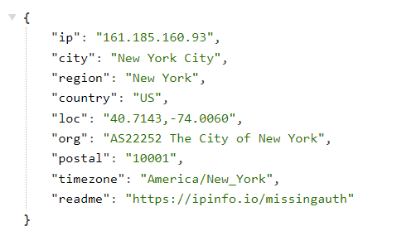
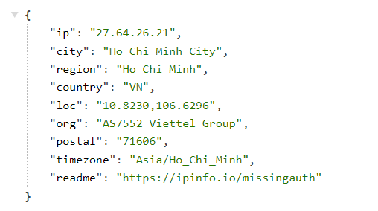
Ví dụ lấy thông tin IP
https://ipinfo.io/161.185.160.93/geo
https://ipinfo.io/27.64.26.21/geo

Slide 13
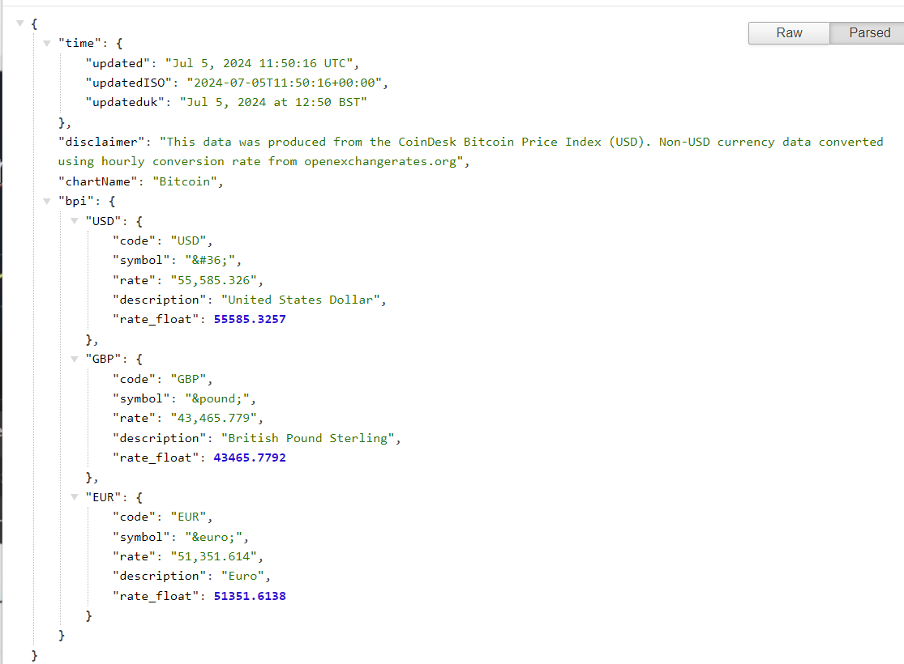
Ví dụ lấy thông tin giá Bitcoin
https://api.coindesk.com/v1/bpi/currentprice.json

Slide 14
Ví dụ lấy thông tin thời tiết
https://www.weatherbit.io/api/weather-current

Slide 15
Các loại dịch vụ
REST API
REST WEB
SERVICESREST SERVICES
RESTful API
RESTful WEB SERVICES
RESTful SERVICES

Slide 16
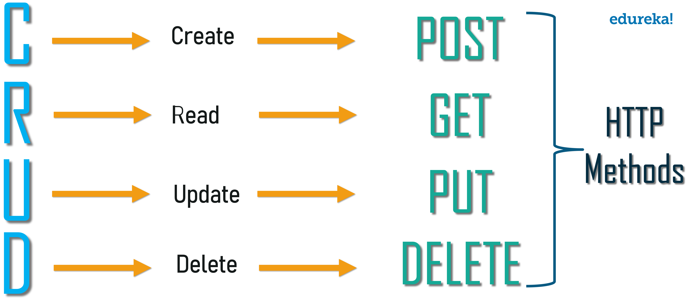
Method API
https://www.edureka.co/blog/what-is-rest-api/

Slide 17
Trạng thái status

Slide 18
Trạng thái status

Slide 19

Test Postman
Notes:
HTTP là gì ?

Slide 20
JSON - JavaScript Object Notation
JSON (JavaScript Object Notation) là một định dạng dữ liệu dựa trên văn bản (text-based) dễ đọc và dễ viết cho việc truyền tải dữ liệu giữa các máy tính.
Nó đã trở thành một tiêu chuẩn cho truyền tải dữ liệu giữa các ứng dụng web.

Slide 21
Key-value
JSON được sử dụng để đại diện dữ liệu dưới dạng các cặp key-value.
Một đối tượng có thể gồm nhiều cặp giá trị.
Dữ liệu trong JSON được biểu diễn bằng cú pháp đơn giản và nhìn gần giống cú pháp của JavaScript, do đó nó phù hợp với việc sử dụng trong ứng dụng web.

Slide 22
Đối tượng JSON lồng nhau

Slide 23
Mảng JSON

Slide 24
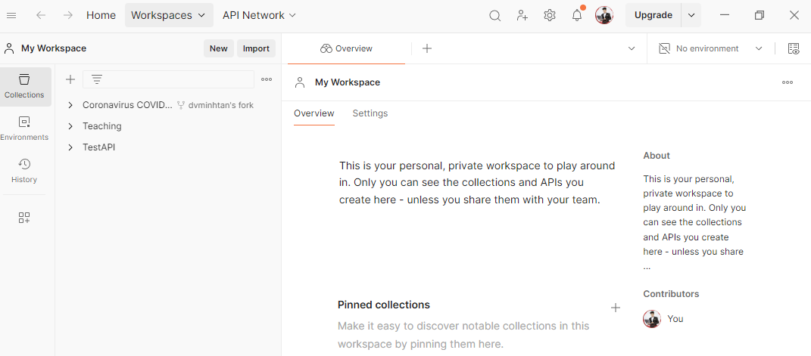
Cài đặt và sử dụng Postman

Slide 25
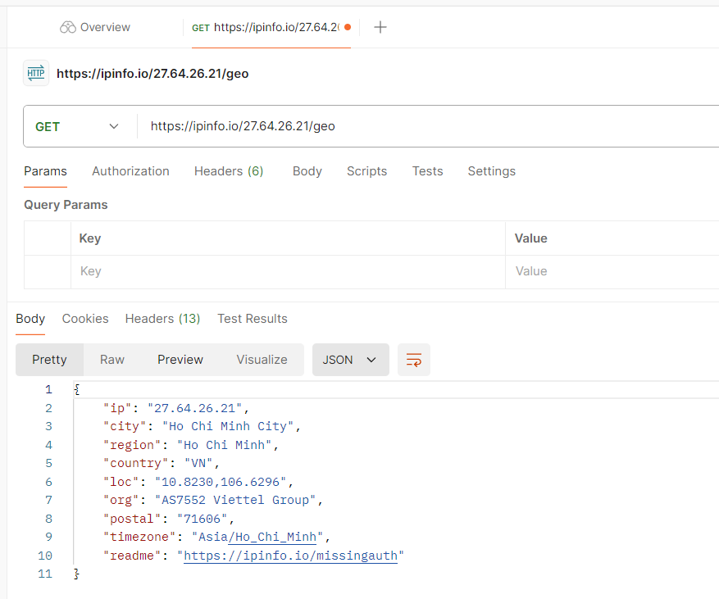
Cài đặt và sử dụng Postman

Slide 26
RestController
@RestController
@RestController là một annotation trong Spring Framework được sử dụng để đánh dấu một lớp (class) trong ứng dụng là một RESTful Controller.
Nó kết hợp hai annotation khác là @Controller và @ResponseBody.
Khi một lớp được đánh dấu bằng @RestController, nó cho phép Spring hiểu rằng lớp này chịu trách nhiệm xử lý các yêu cầu RESTful từ phía client và trả về dữ liệu dưới dạng JSON hoặc XML (thông qua @ResponseBody).

Slide 27
RestController
@RequestMapping
Là một annotation trong Spring Framework được sử dụng để ánh xạ các yêu cầu HTTP tới các phương thức trong một Controller.
●Nó xác định đường dẫn URL và phương thức HTTP mà một phương thức cụ thể trong Controller sẽ xử lý.
●Annotation @RequestMapping có thể được đặt cả trên cấp lớp (class-level) và phương thức (method-level) trong Controller.
●Khi đặt @RequestMapping trên class, nó xác định tiền tố của đường dẫn URL cho tất cả các phương thức trong Controller.

Slide 28
Hello world
http://localhost/api/hello
http://localhost/api/hello/spanish

Slide 29
Hello world
http://localhost/hello

Slide 30
Hello world

Slide 31
Hello world

Slide 32
Thực hành
Xây dựng ứng dụng RestController HelloWorld có sử dụng:
@RestController @RequestMapping("/api")
@GetMapping("/hello")
@GetMapping("/hello/vn")
Kết hợp kiểm tra các Get Request với Postman
Notes:
HTTP là gì ?

Slide 33
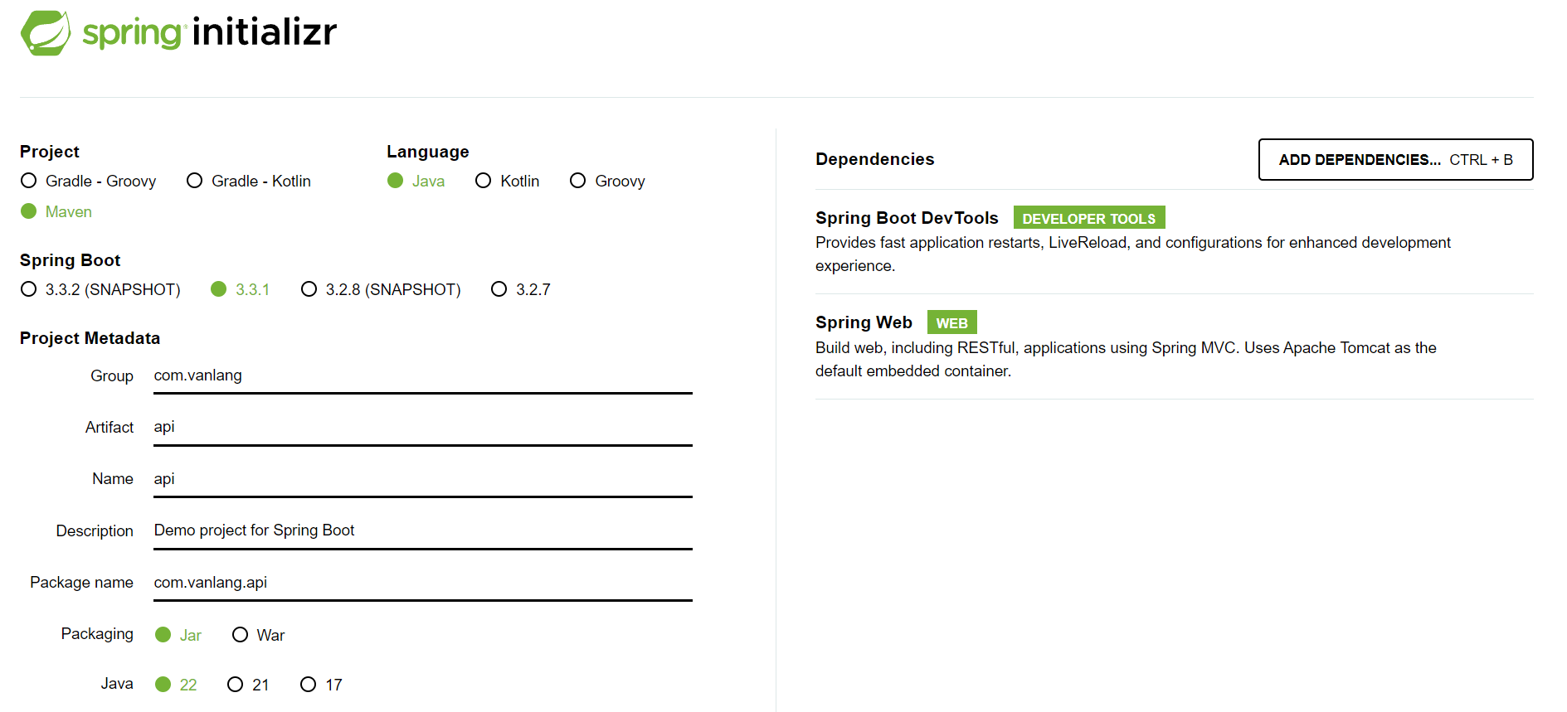
Tạo mới dự án spring boot

Slide 34
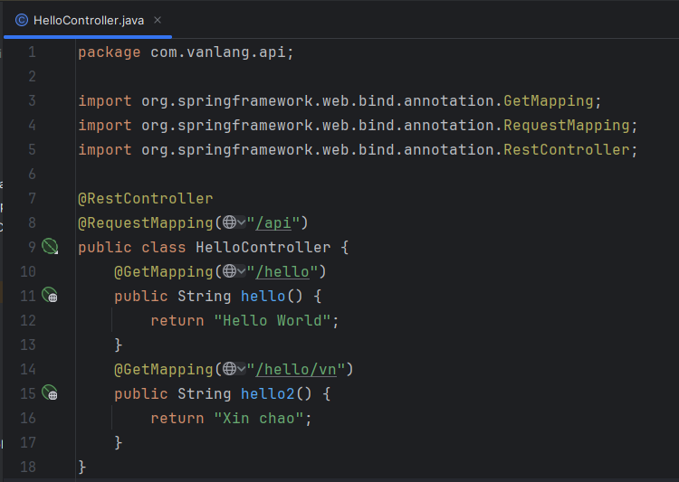
Tạo mới dự án spring boot

Slide 35
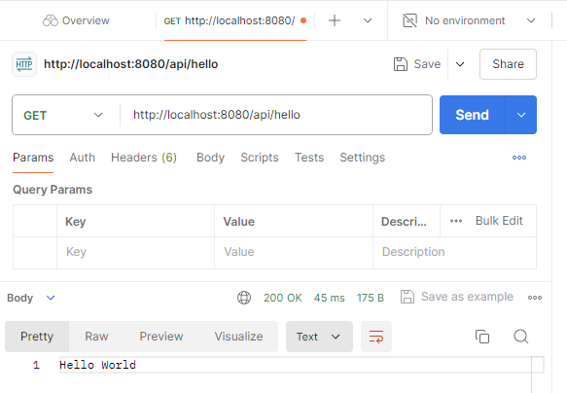
Tạo mới dự án spring boot

Slide 36
Chuyển đổi JSONthành Java POJO

Slide 37
JSON

Slide 38
Class

Slide 39
Java POJO
POJO là viết tắt của "Plain Old Java Object", có nghĩa là một lớp đơn giản trong Java không phụ thuộc vào bất kỳ framework hoặc thư viện nào khác.
Nó là một lớp Java thuần túy, không có các yêu cầu đặc biệt về cú pháp hoặc quy ước.

Slide 40
Đặc điểm của một POJO gồm
POJO là viết tắt của "Plain Old Java Object", có nghĩa
Chỉ chứa các thuộc tính (fields) và phương thức (methods) để truy cập và thay đổi các giá trị của thuộc tính (getter–setter).
Không có các rang buộc về việc kế thừa các lớp hoặc triển khai các interface cụ thể.
Không phụ thuộc vào các thư viện, framework hoặc annotation đặc biệt.

Slide 41
JSON <> POJO gồm
Trong Spring Framework, chuyển đổi giữa JSON và Java POJO được thực hiện thông qua các thành phần của Jackson-một thư viện mạnh mẽ hỗ trợ xử lý JSON trong Java.

Slide 42
Thực hành
Xây dựng RestController trả về danh sách (List) các sinh viên

Slide 43
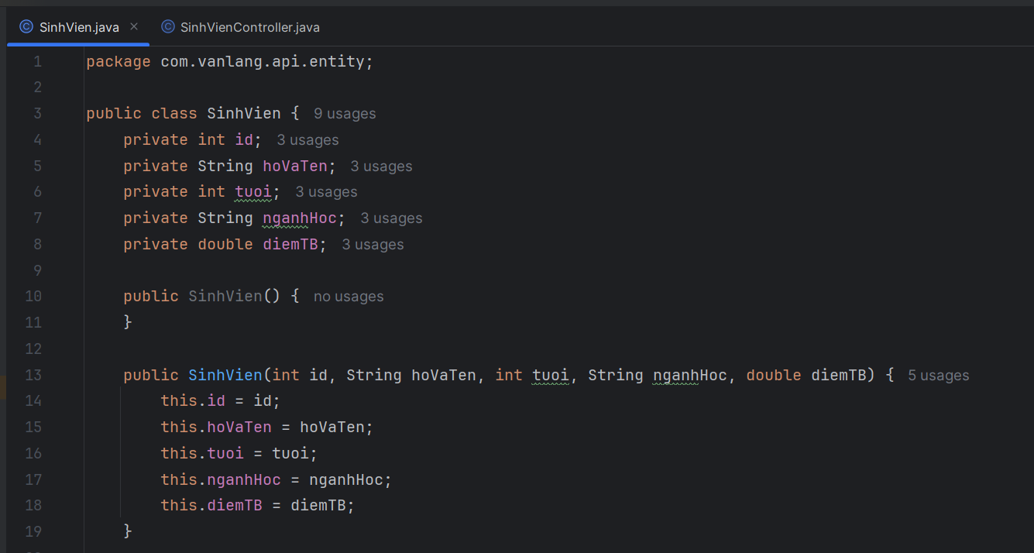
Thực hành

Slide 44
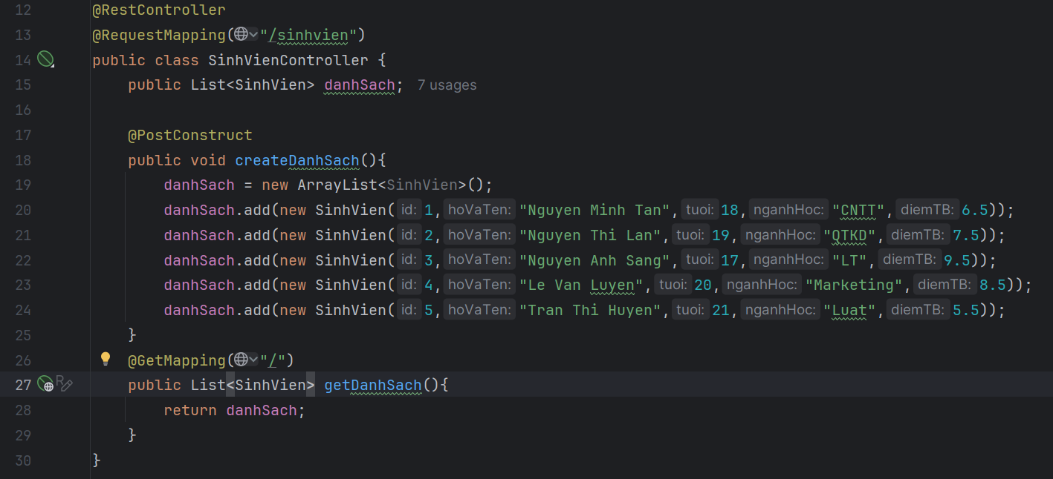
Thực hành

Slide 45
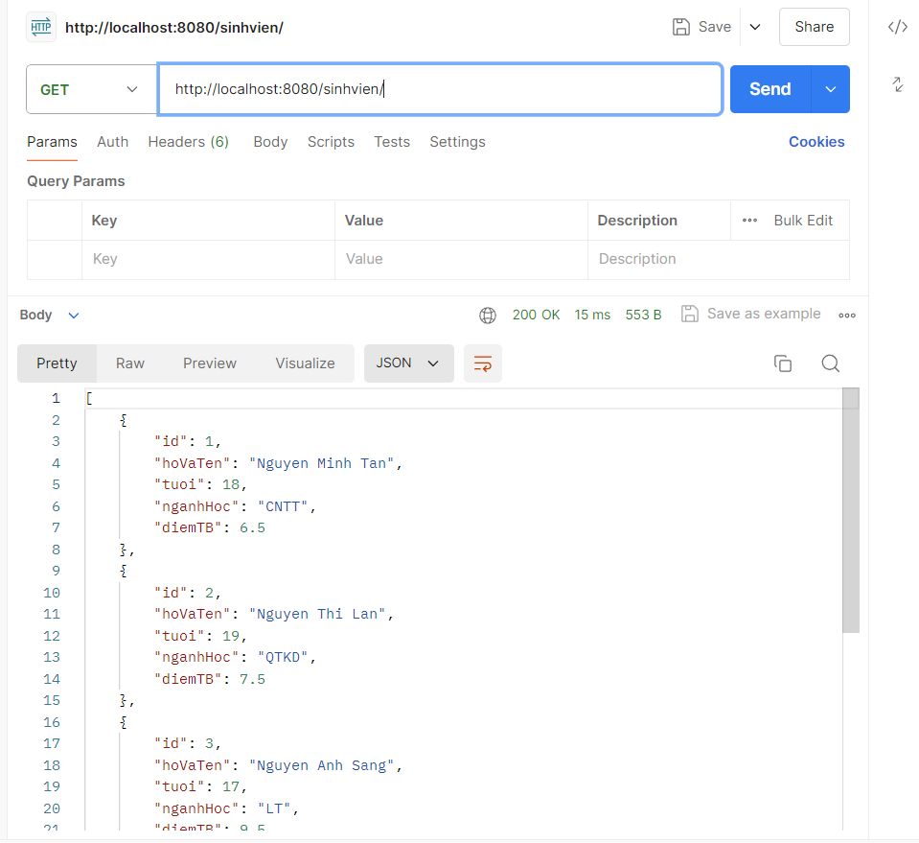
Thực hành

Slide 46
Path Variables
Path Variables trong Spring là một cách để trích xuất thông tin từ URL và sử dụng nó như một tham số trong phương thức xử lý trong một RestController.
Thông tin này được chứa trong các đoạn đường dẫn cụ thể được định nghĩa trong @RequestMapping hoặc @GetMapping, @PostMapping, vv.

Slide 47
Path Variables

Slide 48
Path Variables
Xây dựng RestControlle có sử dụng PathVariables để lấy ra 1 sinh viên. Thông qua các PathVariables sau đây:
{studentId}
index/{index}

Slide 49
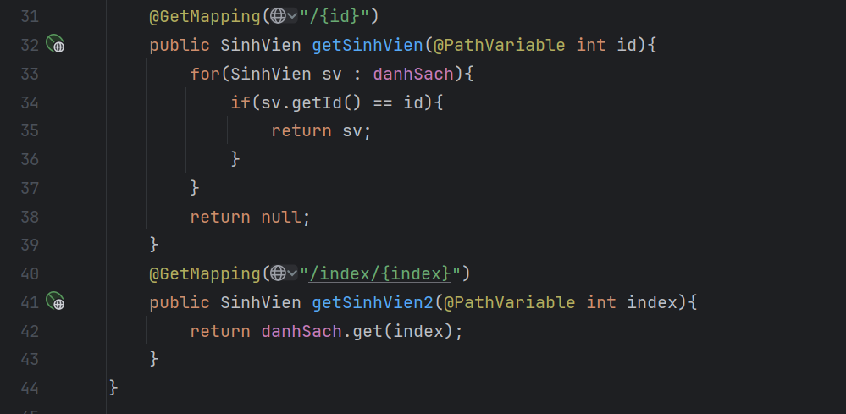
Path Variables

Slide 50
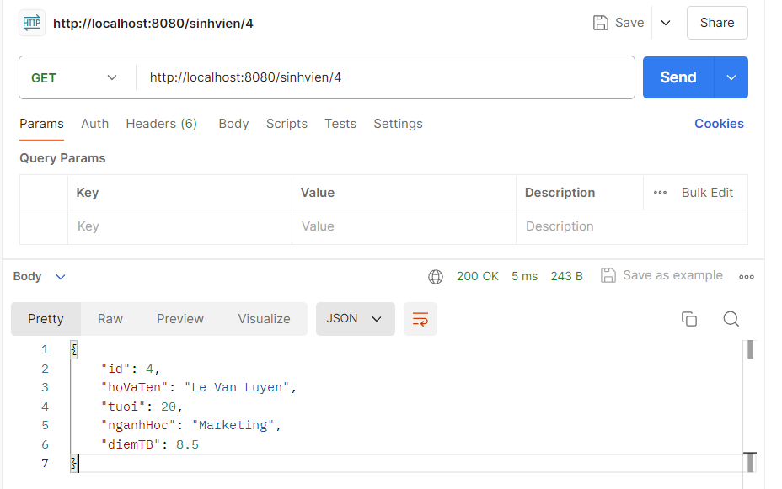
Path Variables

Slide 51
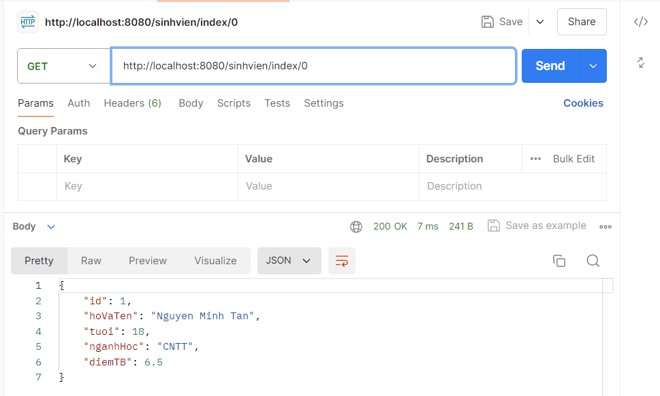
Path Variables

Slide 52
Xử lý các ngoại lệ Exception Handling
@ExceptionHandler
Được sử dụng để xử lý các ngoại lệ (exception) trong một RestController hoặc một Controller.
Khi một ngoại lệ xảy ra trong phương thức xử lý yêu cầu của một RestController, Spring sẽ tìm kiếm phương thức được chú thích bằng @ExceptionHandler để xử lý ngoại lệ đó. Phương thức xử lý ngoại lệ này được gọi tự động và có thể thực hiện các xử lý tùy chỉnh như gửi phản hồi lỗi hoặc xử lý lỗi trong cách mà ứng dụng mong muốn.

Slide 53
Xử lý các ngoại lệ Exception Handling
Tạo các lớp response error
Tạo các lớp ngoại lệ
Quăng ra các ngoại lệ nếu gặp lỗi

Slide 54
Xử lý các ngoại lệ Exception Handling

Slide 55
Xử lý các ngoại lệ Exception Handling

Slide 56
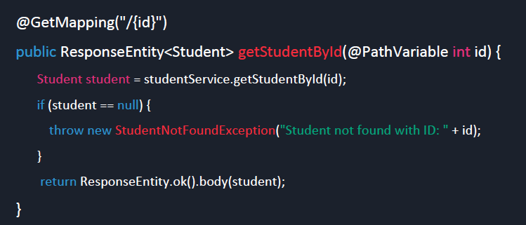
Xử lý các ngoại lệ Exception Handling

Slide 57
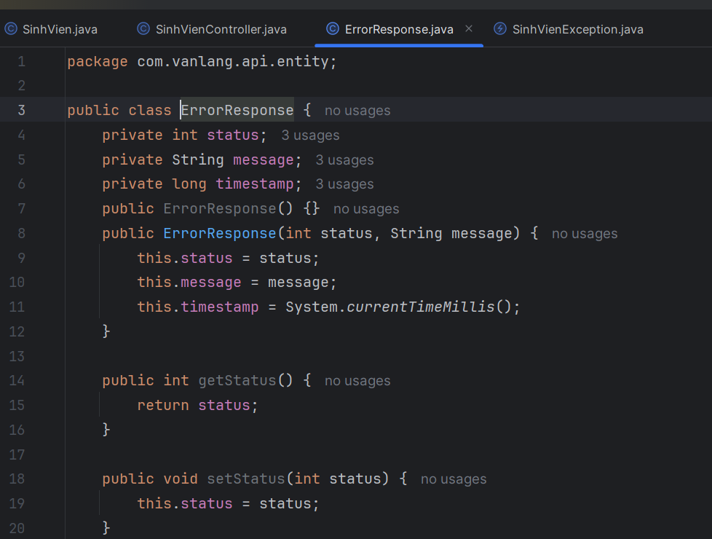
Xử lý các ngoại lệ Exception Handling

Slide 58
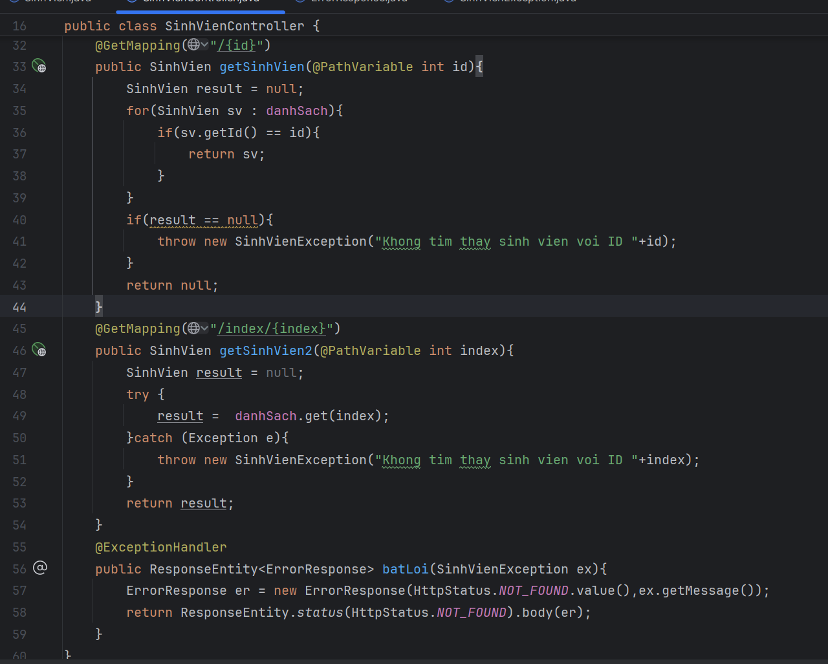
Xử lý các ngoại lệ Exception Handling

Slide 59
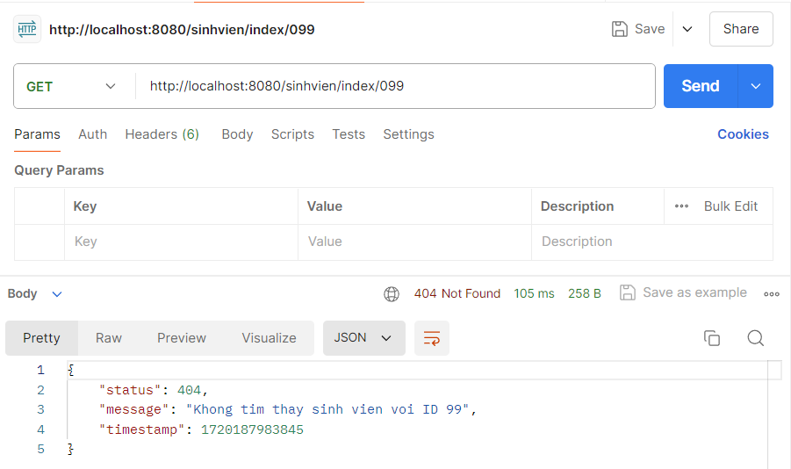
Xử lý các ngoại lệ Exception Handling

Slide 60


